Slide 1

Endnote X5 使用方法

Slide 2
主要内容
Endnote 的现场安装
Endnote 基本功能简析
Endnote 软件发展历史
Endnote 的八大优势
Endnote 的使用
Department of Macromolecular Science -- Fudan University

Slide 3
Endnote 的现场安装
Department of Macromolecular Science -- Fudan University

Slide 4
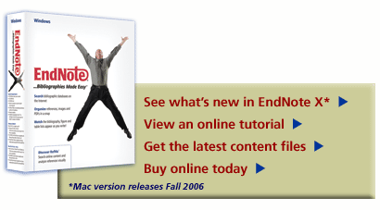


Endnote 软件发展历史
Endnote软件是Thomson Corporation推出的一款文献管理软件。通过EndNote你可搜索在线书目数据库、组织参考书及图片、快速创建参考书目。
2006
2005
Endnote X
2005
Endnote 9
Endnote 8
将library储存成一个档案
更方便地管理 PDF全文
Library 显示增至八个字段
新增多种参考文献类型
可将窗口中空白字段隐藏
Endnote兼容Microsoft Word 2000, XP, 2003
Department of Macromolecular Science -- Fudan University

Slide 5
Endnote 基本功能简析
文
献
导入
Endnote
中国期刊网
Library
filters
文献管理
统计分析
Web of Science
撰写论文
与书籍等
Pubmed
网站数据库
Department of Macromolecular Science -- Fudan University

Slide 6
Endnote 的八大优势
（1）EndNote 是SCI（Thomson Scientific 公司）的官方软件，支持国际期刊的参考文献格式有3776 种，写作模板几百种，涵盖各个领域的杂志。您可以方便地使用这些格式和模板，如果您准备写SCI 稿件，更有必要采用此软件。
（2）EndNote 能直接连接上千个数据库，并提供通用的检索方式，为您提高了科技文献的检索效率。
Department of Macromolecular Science -- Fudan University

Slide 7
Endnote 的八大优势
（3）EndNote 能管理的数据库没有上限，至少能管理数十万条参考文献。
（4）EndNote 快捷工具嵌入到Word 编辑器中，您可以很方便地边书写论文边插入参考文献，书写过程中您不用担心插入的参考文献会发生格式错误或连接错误。
（5）EndNote 的系统资源占用小，很少发生因EndNote 数据库过大发生计算机死机现象，这是EndNote 最重要的特色之一。
Department of Macromolecular Science -- Fudan University

Slide 8
Endnote 的八大优势
（6）国外数据库下载数据时，均支持EndNote ，即使检索的机器上没有安装EndNote 您照样方便使用。
（7）EndNote 有很强的功能扩展，如果默认安装的EndNote 不能满足您的要求，您能很方便地扩展其功能而不需要专业的编程知识。
（8）EndNote 的应用不仅仅局限于投稿论文的写作，对于研究生毕业论文的写作也会起到很好的助手作用。
Department of Macromolecular Science -- Fudan University

Slide 9
Endnote 的使用
如何启动
建立Endnote 的文献数据库
文献管理
撰写文章时插入参考文献
Department of Macromolecular Science -- Fudan University

Slide 10
建立Endnote 的文献数据库
建立一个Library
手工录入文献
PDF文献导入和PDF文件夹导入
利用网络插件导入
网络数据库检索结果导入
Google Schoolar导入
在线检索
全文查找与关联
Department of Macromolecular Science -- Fudan University

Slide 11
PDF文献导入的条件
必须是PDF文档
PDF中必须有Dol（数字对象标志）号
必须有网络条件
Department of Macromolecular Science -- Fudan University

Slide 12
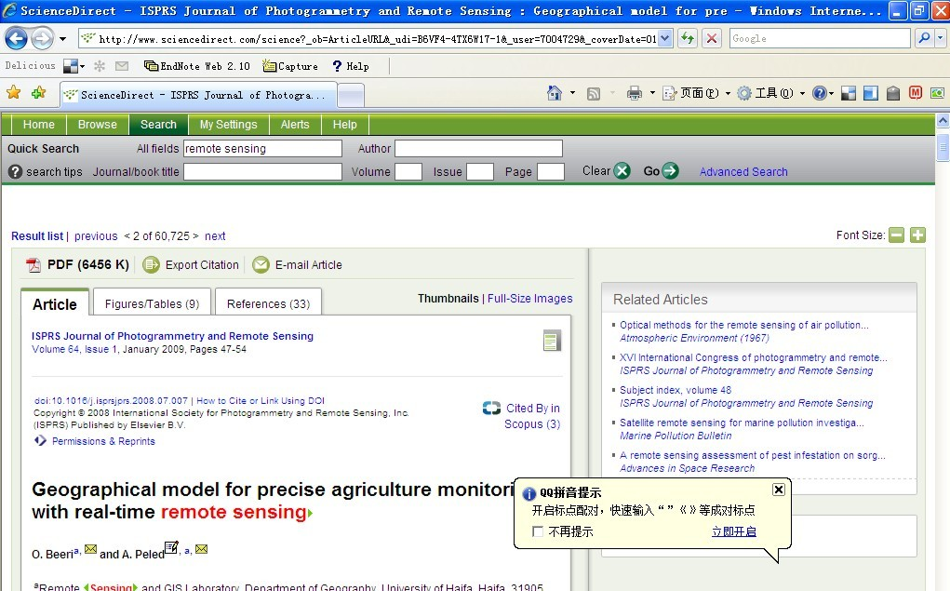
利用网络插件导入
Department of Macromolecular Science -- Fudan University

Slide 13
网络数据库检索结果导入
http://lib.stdu.edu.cn/
CNKI中国期刊全文数据库
http://isiwebofknowledge.com/
Department of Macromolecular Science -- Fudan University

Slide 14
Google Schoolar导入
http://scholar.google.com.hk/schhp?hl=zh-CN&as_sdt=0,5
Department of Macromolecular Science -- Fudan University

Slide 15
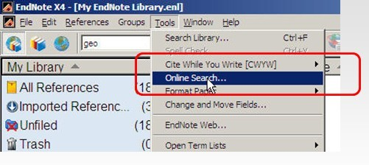
在线检索
Department of Macromolecular Science -- Fudan University

Slide 16
全文查找与关联
Department of Macromolecular Science -- Fudan University

Slide 17
文献管理
Department of Macromolecular Science -- Fudan University

Slide 18
撰写文章时插入参考文献
Department of Macromolecular Science -- Fudan University

Slide 19

Department of Macromolecular Science -- Fudan University

